Slide 1
Les bases de données relationnelles.

Slide 2
Une base de données est un ensemble structuré de fichiers regroupant des informations ayant certains caractères en commun.
D' après le petit Larousse

Slide 3
Un système de gestion de base de données (SGBD) est le logiciel qui permet à un ordinateur de stocker, récupérer, ajouter, supprimer et modifier des données. Un SGBD gère tous les aspects primaires d'une base de données, y compris la gestion de la manipulation des données, comme l'authentification des utilisateurs, ainsi que l'insertion ou l'extraction des données. Un SGBD définit ce qu'on appelle le schéma de données ou la structure dans laquelle les données sont stockées.

Slide 4
I. Le modèle relationnel.

Slide 5
a. Une problématique actuelle.
Les données et la gestion de ces données sont devenues des enjeux très importants. La quantité de données est gigantesque. Il faut les stocker et les organiser au mieux pour les rendre disponibles.

Slide 6
En classe de première, nous avions travaillé sur des données structurées stockées dans des fichiers CSV. Cette technique a l'avantage d'être simple et pratique mais présente des limites:
- sécurité et confidentialité inexistantes,
- difficultés pour partager le fichier entre plusieurs utilisateurs en lecture et écriture;
- difficultés à lier plusieurs tables csv entre elles.

Slide 7
Depuis plusieurs années, l'utilisation de tables de données relationnelles est la solution. Toutefois, la recherche travaille sur des concepts encore plus innovants.
En 1970, Edgar Frank Codd), surnommé Ted Codd, qui travaillait au laboratoire IBM, propose un modèle logique pour gérer le partage de gros volumes de données. A la base de son modèle se trouvent des notions mathématiques comme le langage ensembliste, les relations et la logique. Le premier système voit le jour dix ans plus tard avec la société Oracle. Edgar Frank Codd a reçu le prix Turing en 1981.

Slide 8
Le principe est de modéliser des relations entre plusieurs informations et de les ordonner entre elles.

Slide 9
b. Les relations.
Une base de donnée relationnelle est une base de données où l'information est organisée dans des tableaux à deux dimensions appelés de relations ou tables.

Slide 10
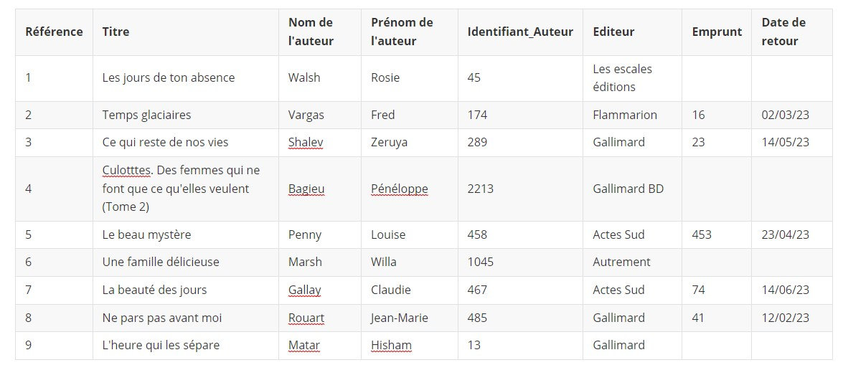
Un exemple

Slide 11
Les lignes de ces relations sont appelées des enregistrements (ou n-uplets).
Attention, chaque enregistrement est unique: il est interdit d'avoir, dans une relation, deux fois la même ligne.
Les colonnes sont appelées des attributs.
Chaque case est une entrée, aussi appelée valeurs.
Le tableau de la relation a une particularité: on peut intervertir les lignes entre elles ou les colonnes entre elles sans que cela ne change quoi que ce soit à la relation.

Slide 12
Modéliser une donnée de façon relationnel revient à penser les données de son application sous forme d’une multitude d’objets qui disposent de relations permettant de les lier ensemble.
La modélisation de la base de données amène à la génération d’un schéma de la base de données.

Slide 13
c. Domaine.
Chaque attribut prend ses valeurs dans un ensemble appelé domaine.
Un domaine peut être:
- les chaînes de caractères: CHAR (chaînes de caractères à taille fixe) oui VARCHAR (chaînes de caractères à taille variable).
- l'ensemble des nombres entiers ou une partie d'entre eux. Il y a d'ailleurs différents types d'entiers: INT, TINYINT, SMALLINT, LONGINT, ....
- L'ensemble des nombres flottants ou une partie d'entre eux: FLOAT, DECIMAL, REAL..
- Les booléens: BOOL
- Les champs de type DATE ou TIME pour mesurer le temps.

Slide 14
Le choix du type conditionne la taille de la base de données. C'est pourquoi les types disponibles sont nombreux. Ils permettent d'optimiser la place nécessaire au stockage. Il n'est pas besoin, par exemple, d'utiliser le type LONGINT pour stocker les numéros des départements français.
De plus, le choix de domaine doit limiter autant que possible la saisie des valeurs illégales ou mal formées.

Slide 15
d. Clé primaire (ou Primary Key in english).
Dans une relation, une clé primaire est un attribut, ou un groupe d'attribut, qui identifie de manière unique les valeurs des autres attributs. Elle ne doit pas être NULL (vide), peut être composée d'une ou plusieurs colonnes.

Slide 16
L'existence d'une clé primaire est une contrainte d'unicité qui permet de vérifier qu'il n'existe pas deux enregistrements identiques dans la base, ce qui est interdit.

Slide 17
e. Clé étrangère (ou Foreign Key).
Un attribut d'une relation peut prendre pour valeurs les valeurs d'un attribut, ou d'un groupe d'attributs qui constitue une clé primaire d'une autre relation. Un tel attribut est appelé clé étrangère.
Une clé étrangère fait le lien avec une clé primaire d'une autre table. Ses valeurs doivent pré-exister dans la table qu'elle référence. Elle relie deux tables de manière cohérente

Slide 18
f. Schéma relationnel.

Slide 19
Un schéma de relation précise le nom, les attributs et leurs domaines, la clé primaire et éventuellement la (ou les ) clé (s) étrangère(s) d'une relation.
Ainsi le schéma de relation de Livres est:
Livres (Référence(PK):INT, Titre: VARCHAR, Nom de l'auteur: VARCHAR , Prénom de l'auteur : VARCHAR,Identifiant_Auteur(FK):INT, Editeur: VARCHAR, Emprunt(FK):INT, Date de retour: DATE)

Slide 20
On appelle schéma relationnel l'ensemble de tous les schémas de relation d'une base de données.

Slide 21
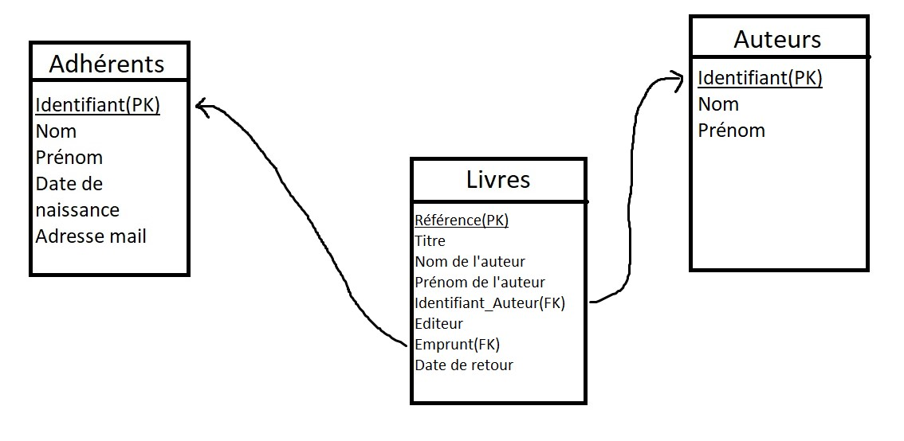
Graphiquement, on peut représenter le schéma relationnel de notre base ainsi:

Slide 22
II. Système de Gestion de Bases de Données.

Slide 23
Pour accéder à une base de données, on utilise un SGBD, un système de gestion de base de données.
Un SGBD peut être:
- un logiciel, comme MySQL, fonctionnant avec un serveur.
- un composant logiciel, comme SQLite qui est une bibliothèque, avec une interface directement intégrable dans un programme.

Slide 24
a . Fonctionnalités.
Un SGBD permet d'enregistrer des données, puis de les rechercher, de les modifier et de créer automatiquement des comptes rendus (anglais report) du contenu de la base de données. Il permet de spécifier les types de données, la structure des données contenues dans la base de données, ainsi que des règles de cohérence telles que l'absence de redondance.

Slide 25
Les caractéristiques des données enregistrées dans la base de données, ainsi que les relations, les règles de cohérence et les listes de contrôle d'accès sont enregistrées dans un catalogue qui se trouve à l'intérieur de la base de données et manipulé par le SGBD.
Les opérations de recherche et de manipulation des données, ainsi que la définition de leurs caractéristiques, des règles de cohérence et des autorisations d'accès peuvent être exprimées sous forme de requêtes (anglais query) dans un langage informatique reconnu par le SGBD.

Slide 26
SQL est le langage informatique le plus populaire, c'est un langage normalisé de manipulation des bases de données.

Slide 27
Les bases de données peuvent être d'une taille de plusieurs téraoctets ; une taille supérieure à la place disponible dans la mémoire centrale de l'ordinateur. Les bases de données sont enregistrées sur disque dur, ces derniers ont une capacité supérieure, mais sont moins rapides, et le SGBD est équipé de mécanismes visant à accélérer les opérations. Les SGBD contemporains enregistrent non seulement les données, mais également leur description, des formulaires, la définition des comptes rendus, les règles de cohérence, de procédures; ils permettent le stockage de vidéos et d'images. Le SGBD manipule les structures complexes nécessaire à la conservation de ces informations.

Slide 28
Les SGBD sont équipés de mécanismes qui effectuent des vérifications à l'insu de l'utilisateur, en vue d'assurer la réussite des transactions, éviter des problèmes dus aux accès concurrents et assurer la sécurité des données.

Slide 29
b. Objectifs.
- Le système doit assurer la persistance des données. Ceci consiste à garder en mémoire des versions antérieures lorsque des modifications sont effectuées.
- Le système doit gérer des accès concurrents et la sécurité. Il gère les droits et privilèges d'un utilisateur ou d'un groupe d'utilisateurs sur un ensemble d'objets.
- Le système doit fournir un accès aux données efficace. Pour cela, il faut disposer d'algorithmes performants.

Slide 30
III. Le langage SQL.

Slide 31
SQL ou » Structured Query Language » est un langage de programmation permettant de manipuler les données et les systèmes de bases de données relationnelles. Ce langage permet principalement de communiquer avec les bases de données afin de gérer les données qu’elles contiennent.
Il permet notamment de stocker, de manipuler et de retrouver ces données. Il est aussi possible d’effectuer des requêtes, de mettre à jour les données, de les réorganiser, ou encore de créer et de modifier le schéma et la structure d’un système de base de données et de contrôler l’accès à ses données.

Slide 32
a. Support.
Nous utiliserons deux supports.

Slide 33
1. mysql
MySQL est un système de gestion de bases de données relationnelles (SGBDR). Il est distribué sous une double licence GPL et propriétaire. Il fait partie des logiciels de gestion de base de données les plus utilisés au monde autant par le grand public (applications web principalement) que par des professionnels, en concurrence avec Oracle, PostgreSQL et Microsoft SQL Server.

Slide 34
2. Db browser for SQLite.
SQLite est une bibliothèque écrite en langage C qui propose un moteur de base de données relationnelle accessible par le langage SQL.
Contrairement aux serveurs de bases de données traditionnels, comme MySQL, sa particularité est de ne pas reproduire le schéma habituel client-serveur mais d'être directement intégrée aux programmes. L'intégralité de la base de données (déclarations, tables, index et données) est stockée dans un fichier indépendant de la plateforme.

Slide 35
DB Browser for SQLite est un logiciel gratuit et libre permettant de créer et de manipuler des bases de données sans avoir besoin d'un serveur.

Slide 36
b. Les requêtes en écriture.

Slide 37
Requête INSERT INTO
L’ajout de nouvelles données dans une table s’effectue avec une requête `INSERT INTO` dont voici le modèle :
------------------------------------------------------
INSERT INTO TableName (column1, column2, column3, ...)
VALUES (value1, value2, value3, ...);
------------------------------------------------------

Slide 38
Requête UPDATE
La mise à jour de données existantes dans une table s’effectue avec une requête UPDATE dont voici le modèle :
--------------------------------------------
UPDATE TableName
SET column1 = value1, column2 = value2, ...
WHERE condition;
--------------------------------------------

Slide 39
Requête DELETE
La suppression de données existantes dans une table s’effectue avec une requête DELETE dont voici le modèle :
----------------------
DELETE FROM TableName
WHERE condition;
----------------------

Slide 40
c. Les requêtes d’interrogation (SELECT, FROM, WHERE)

Slide 41
définition : La sélection des données dans une table s’effectue avec une requête `SELECT` dont voici le modèle. La clause WHERE est optionnelle.
----------------------------
SELECT column1, column2, ...
FROM TableName
WHERE condition;
----------------------------

Slide 42
Parfois une colonne peut contenir des valeurs identiques qu’on pourra filtrer en ajoutant le mot clef `DISTINCT` juste après `SELECT` :
Souvent, on souhaite récupérer les données d’une table classées selon un certain ordre. Le mot clef `ORDER BY` pourra alors être ajouté à la fin de la requête `SELECT` :

Slide 43
Il existe également des fonctions d’agrégation (**AVG, MIN, MAX, SUM, COUNT**) permettant d’effectuer différents calculs statistiques sur un ensemble d’enregistrements :

Slide 44
d. Requêtes avec jointures (JOIN)

Slide 45
définition : Les jointures comme le nom l’indique permettent de joindre les données issues de 2 tables différentes.
Les jointures utilisent les clefs primaires et étrangères pour réaliser la relation entre les 2 tables.

Slide 46
---------------------------------------------------
SELECT TableName1.column3, TableName2.column5, ...
FROM TableName1
INNER JOIN TableName2
ON TableName1.column2 = TableName2.column1;
---------------------------------------------------

Slide 47
Remarque 1 :
- pour éviter les conflits de nom de colonne, il est préférable d’ajouter en *préfixe le nom de la table*.
- les mots `WHERE`, `DISTINCT`, `AVG`, `MIN`, `MAX`, `SUM`, `COUNT`, `LIMIT` et `LIKE` sont utilisables également avec les jointures.
- il existe plusieurs types de jointures INNER, LEFT, RIGHT, FULL... mais c’est la jointure INNER qui est la plus utilisée et au programme en NSI.

